Slide 1


Innovationen für nachhaltigen und smarten Pflanzenbau

Slide 2
Elektromobilität
1. technische Grundlagen
2. Komponenten

Slide 3
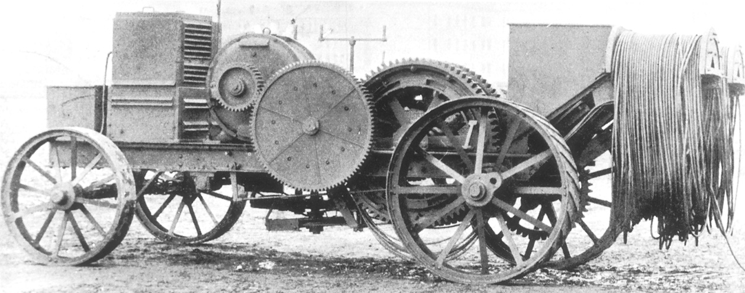
Elektro-Seilpflug
Quelle: Traktoren seit 1889, M. Williams, 1993, S.88

Slide 4
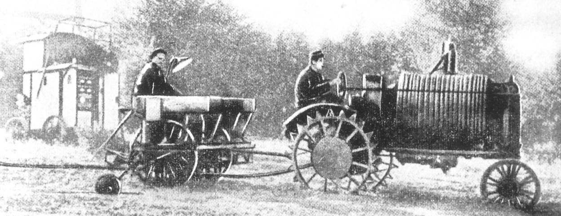
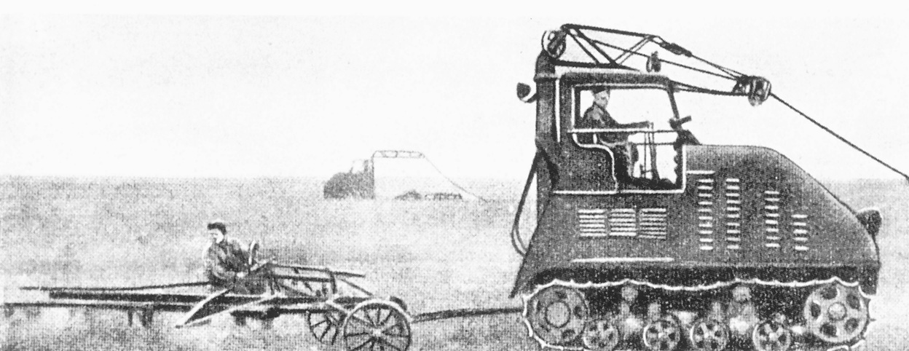
Versuche Elektro-Traktoren UdSSR
Quelle: Traktoren seit 1889, M. Williams, 1993, S.89

Slide 5
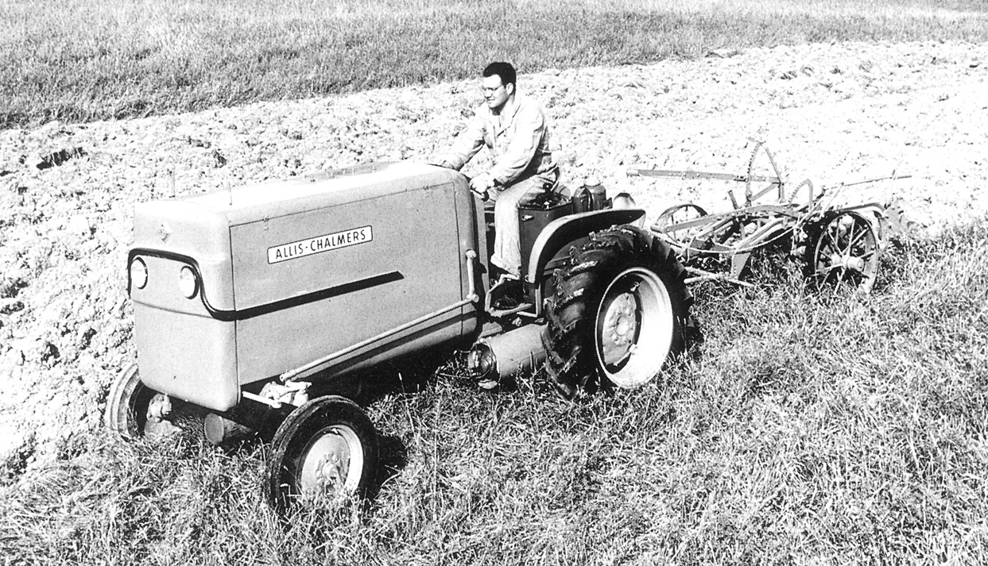
Allis Chalmer Elektro-Traktor 1959
Quelle: Traktoren seit 1889, M. Williams, 1993, S.91-92

Slide 6
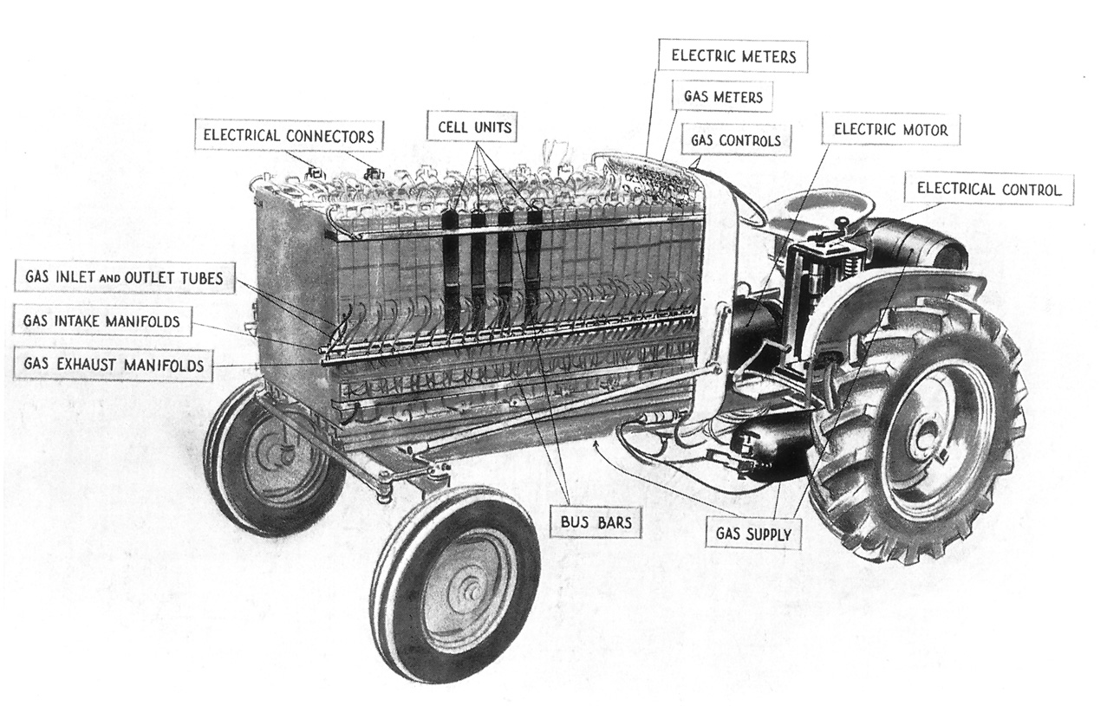
Allis Chalmer Elektro-Traktor
Energiezelle mit chemisch-elektrischem Umwandelungsprozess von Propangas
Geschwindigkeitssteuerung über Gaszufuhr.
Hinterachsantrieb mit 20PS Elektromotor.
Hohe Energieverluste bei der Umwandlung in mechanische Energie.
schlechtes Leistungsgewicht.
Quelle: Traktoren seit 1889, M. Williams, 1993, S.91-92

Slide 7
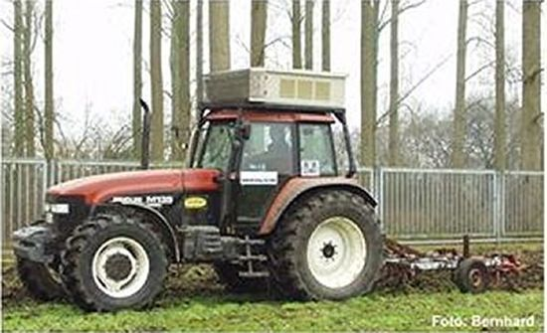
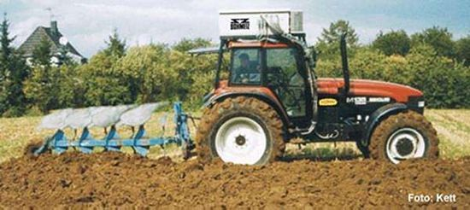
Diesel-Elektrischer-Antrieb
Der Eltrac wurde als Prototyp Mitte der 90er Jahre entwickelt
Ein Dieselmotor treibt einen Stromgenerator an der wiederum einem Elektromotor antreibt der Räder und Zapfwelle antreibt.
Quelle: profi, 1999, Nr.6, S 30-32

Slide 8
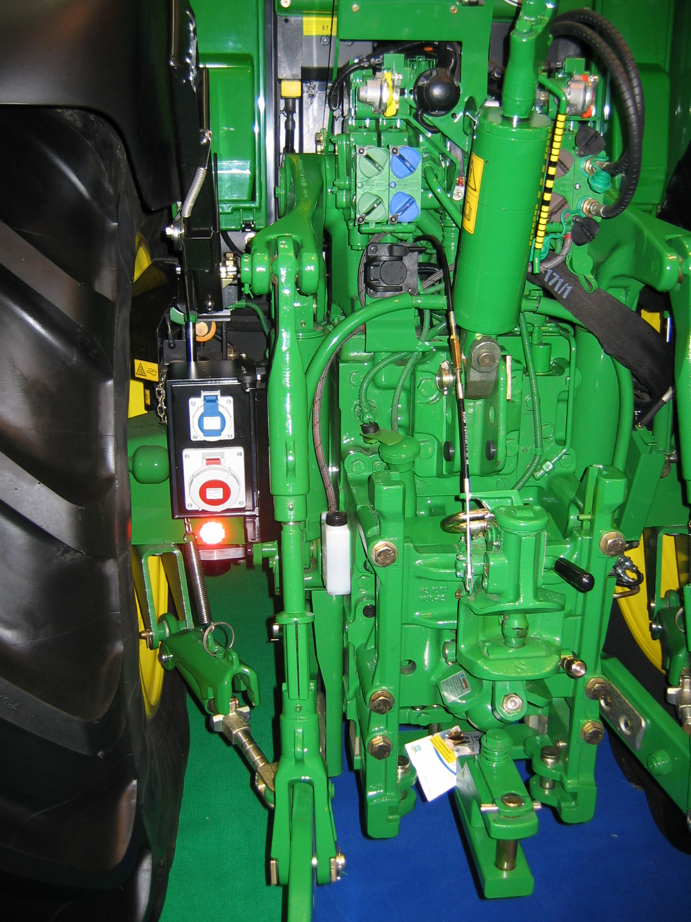
Elektrische Nebenantriebe
Die John Deere E-Premium 7430 und 7530 Traktoren bieten die Möglichkeit elektrische Leistung vom Traktor abzugreifen.
Die aktuell mögliche elektrischer Leistung beträgt 20kW. Nach Klärung der nötigen sicherheitsrelevanten Vorgaben werden auch deutlich höhere Leistungen angestrebt.
Der Betrieb von Elektrogeräten (230/400 V) ist ebenfalls möglich.
Quelle: Agritechnica 2007

Slide 9
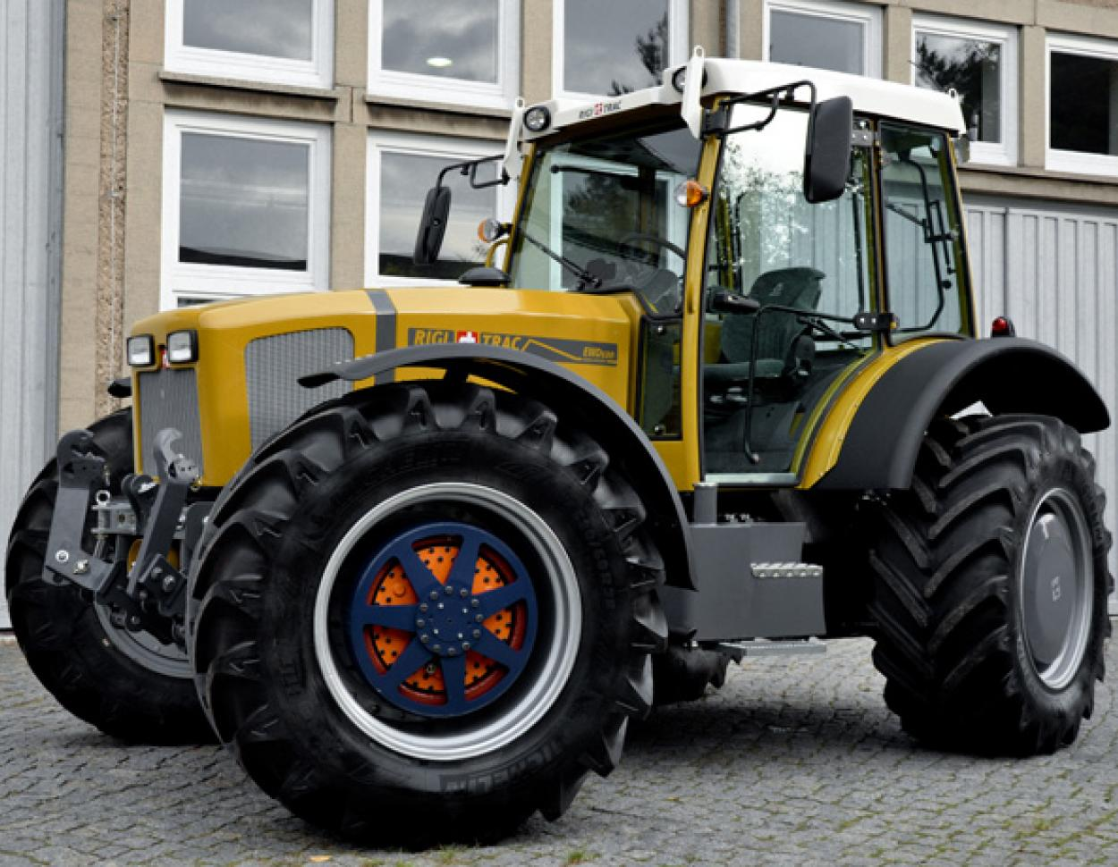
Rigi Trac
Dieselelektrischer Antrieb mit Radnarbenmotoren
Bildquelle: www.rigitrac.ch, 29.10.2018

Slide 10
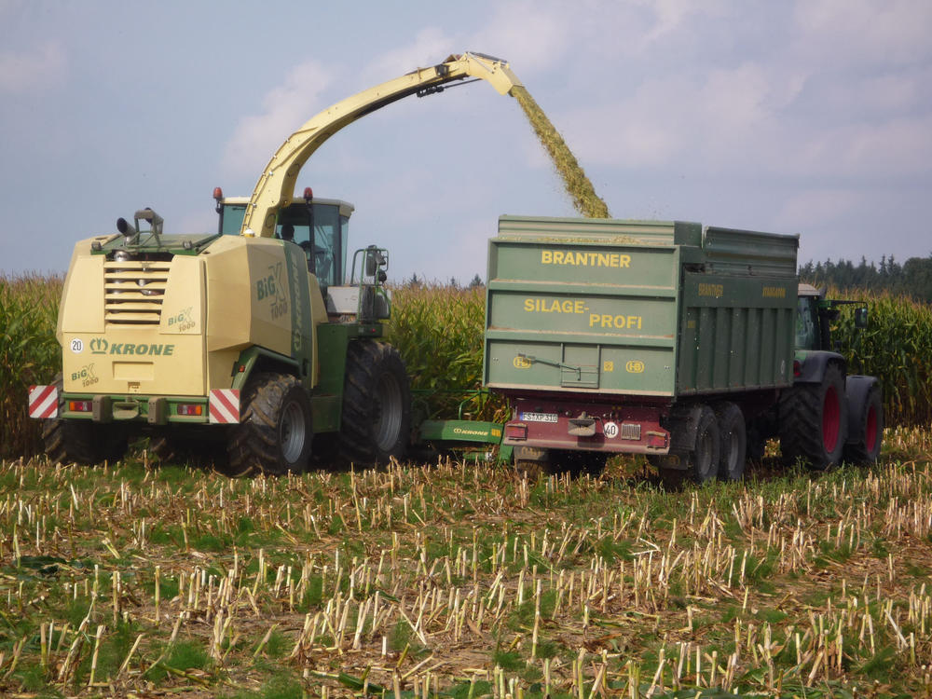
TUM E-Häcksler
Dieselelektrischer Antrieb mit Radnarbenmotoren und Prozessantrieb.

Slide 11
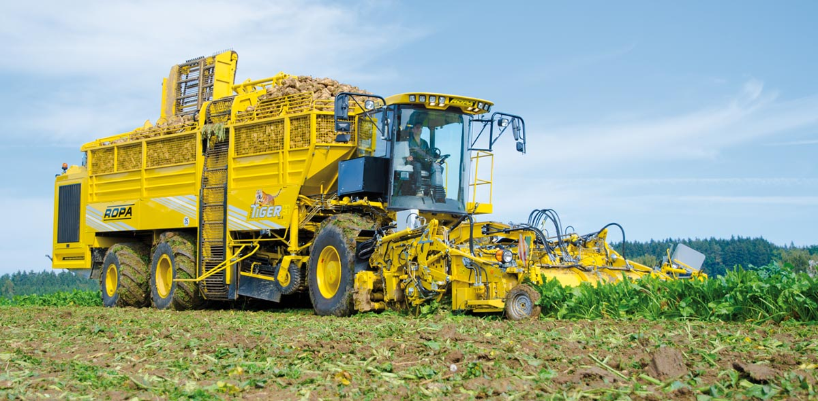
Ropa elektrischer Zuckerrübenroder
Dieselelektrischer Antrieb mit Radnarbenmotoren
Bildquelle: www.ropa-maschinenbau.de, 29.10.2018

Slide 12
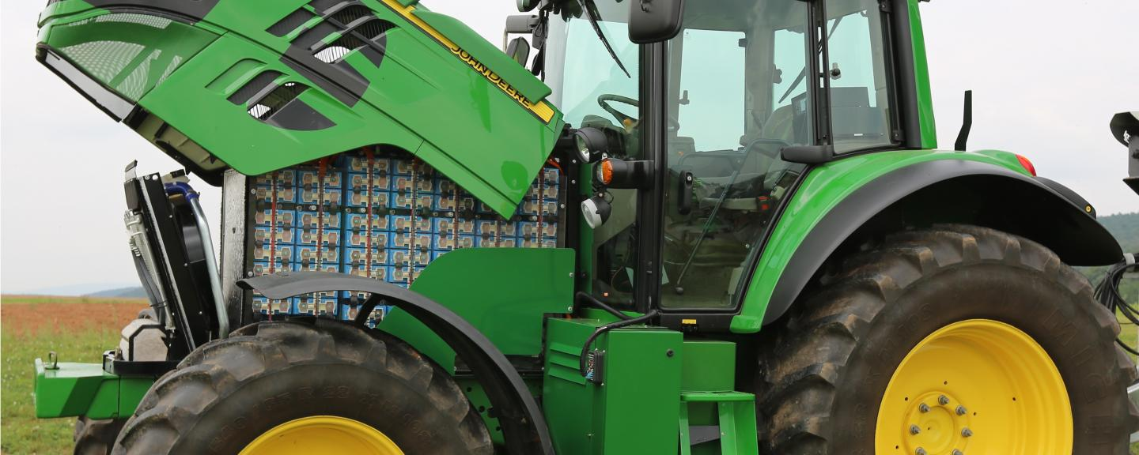
Batterietraktor John Deere
Der Motorblock wird durch Batterien ersetzt
Bildquelle: www.john-deere.com, 29.10.2018

Slide 13
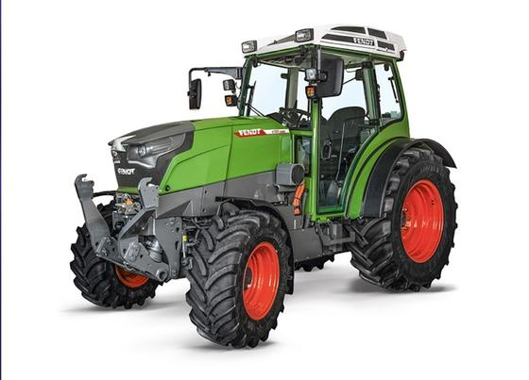
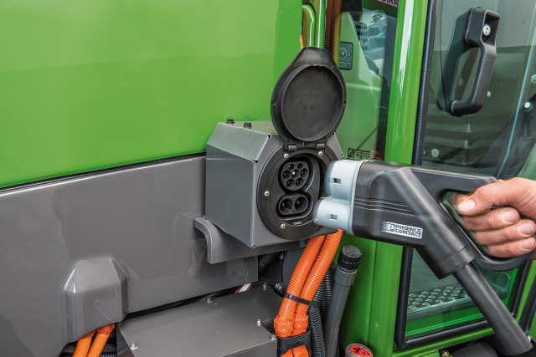
Traktor der Zukunft
Quelle: Fendt V100, Okt 2017

Slide 14
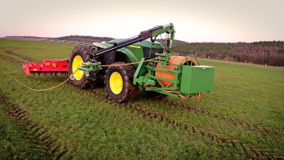
Kabeltraktor John Deere
Der Traktor arbeitet autonom und kommt so ohne Kabine, Tank, Dieselmotor und gefederte Achsen aus. Damit ist der Schlepper vergleichsweise leicht. Zwei Elektromotoren sollen für den Antrieb sorgen: Ein 150 kW/204 PS starker Motor für den Antrieb der vier Räder, sowie ein weiterer leistungsstarker Motor mit 200 kW/272 PS für weitere Antriebe und Anbauwerkzeuge bzw. Hydraulik und Zapfwelle.
Bildquelle: www.john-deere.com, 29.10.2018

Slide 15
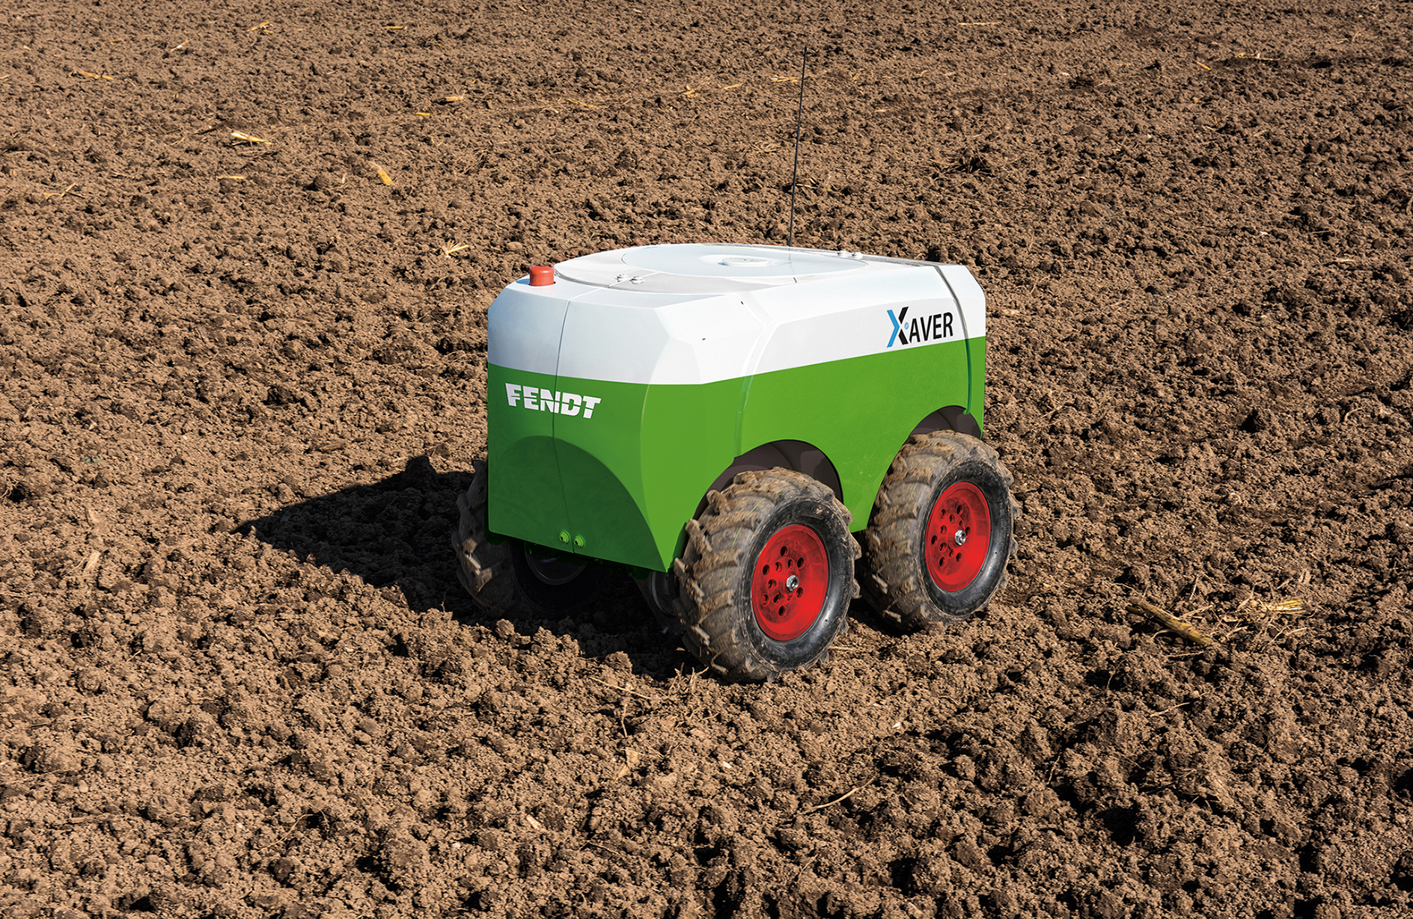
Traktor der Zukunft
Quelle: Fendt Xaver Okt 2017

Slide 16
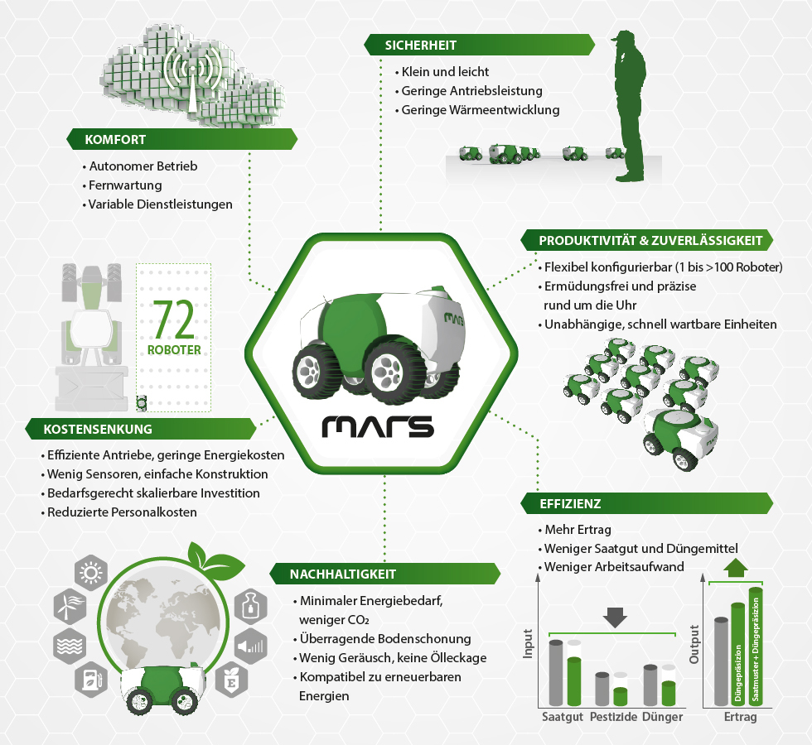
Traktor der Zukunft
Quelle: Fendt Xaver Okt 2017

Slide 17
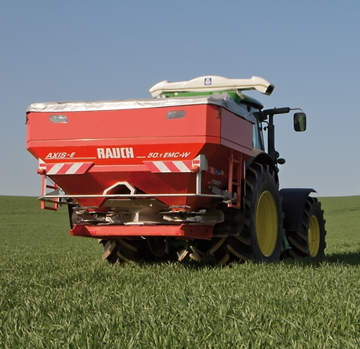
Elektrischer Düngerstreuer
Bildquelle: www.rauch.de, 29.10.2018

Slide 18
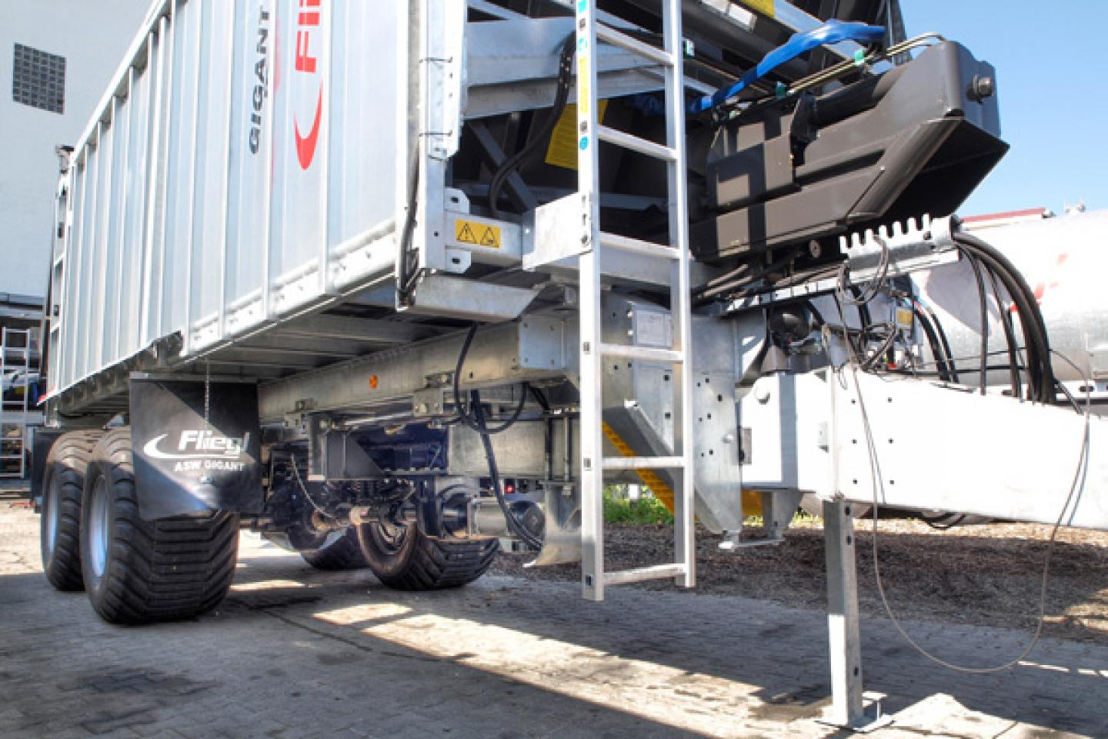
Radnarbenmotor Anhänger
Bildquelle: www.fliegl.com, 29.10.2018

Slide 19
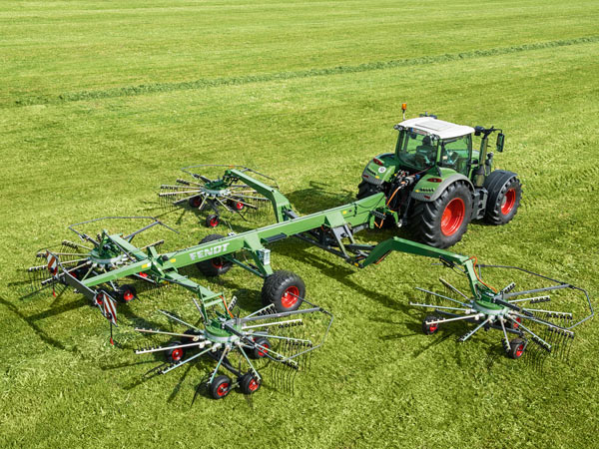
Elektrisch angetriebener Kreiselschwader
Bildquelle: www.agco.com, 29.10.2018

Slide 20
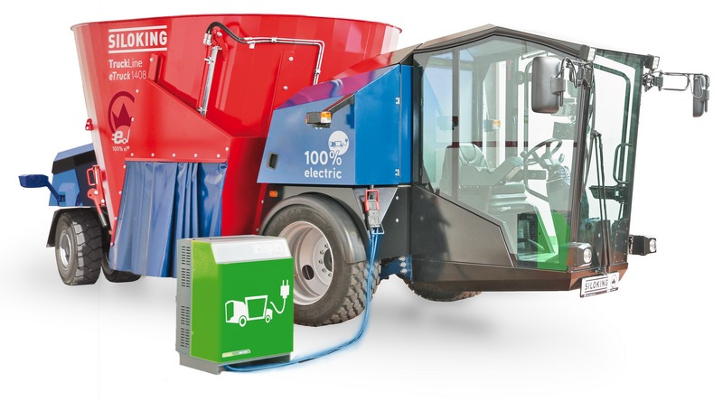
Elektrisch angetriebener Futtermischer
Bildquelle: Siloking, 29.10.2018

Slide 21
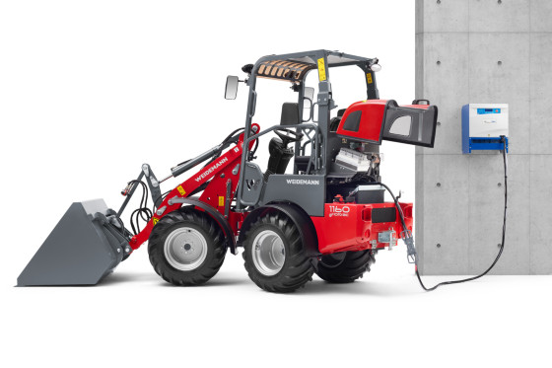
Elektrisch angetriebener Hoflader
Bildquelle: Weidemann, 29.10.2018

Slide 22
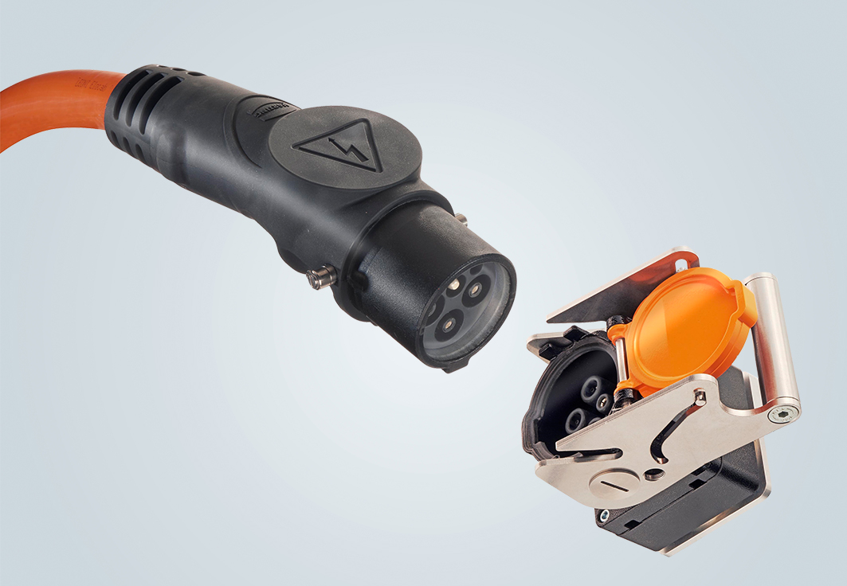
AEF Hochspannungsstecker
Bildquelle: www.harting.com 29.10.2018

